Slide 1
Giao thức an toàn mang
Bài 3: Triển khai giao thức IPSEC
Sinh viên thực hiện :Nguyễn Văn Điệp
Mã sinh viên: AT160511
GVHD: TS.Trần Thị Lượng

Slide 2
MỤC LỤC
1. Triển khai hệ thống Ipsec Transport và AH
2. Triển khai hệ thống Ipsec Transport và ESP
3. Triển khai hệ thống Ipsec Tunnel và AH
4. Triển khai hệ thống Ipsec Tunnel và ESP

Slide 3
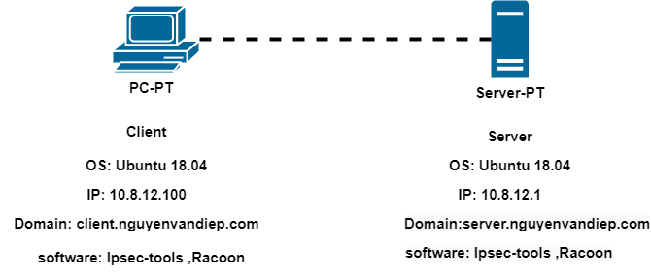
Mô Hình Mạng – Chế độ Transport mode

Slide 4
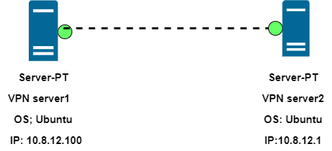
Mô hình mạng – Chế độ tunnel mode

Slide 5
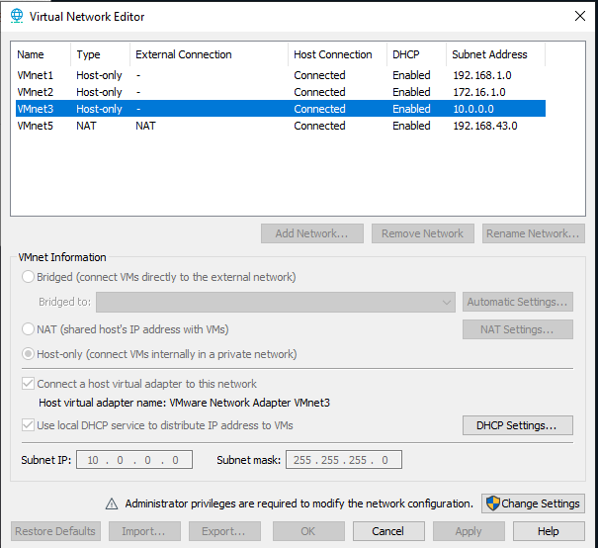
Cấu hình VMWARE

Slide 6
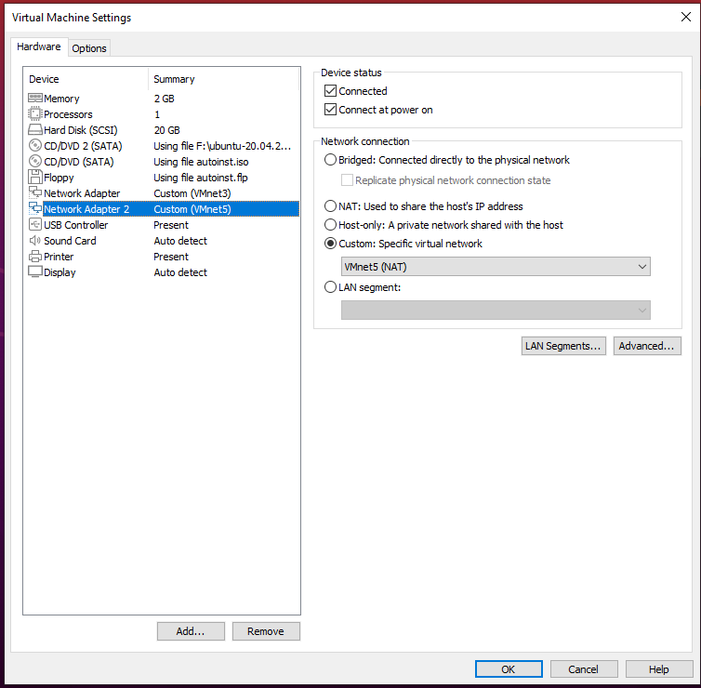
Cấu hình trên client và server
Đều thêm network Adapter là VMnet3 và VMnet5

Slide 7
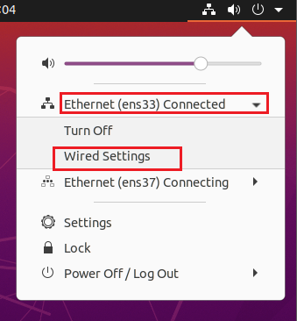
1. Triển khai hệ thống Ipsec Transport và AH
1.1 Cấu hình trên Client

Slide 8
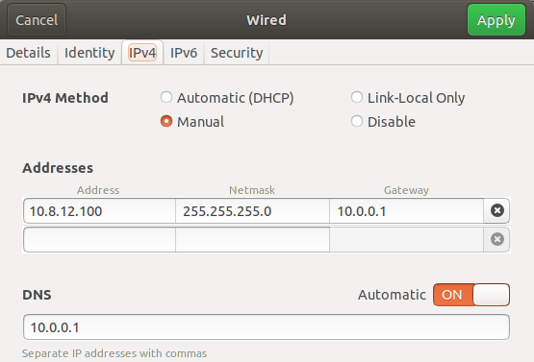
1. Cấu hình trên Client
Vào mục IPv4 => Chọn Manual :
Thêm địa chỉ là: 10.8.12.100
Netmark 255.255.255.0
DNS 10.0.0.1

Slide 9
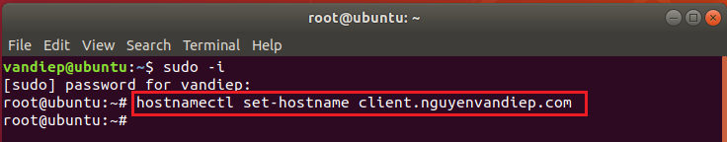
1.1 Cấu hình trên client
Set-hostname trên client là “client.Nguyenvandiep.com”

Slide 10
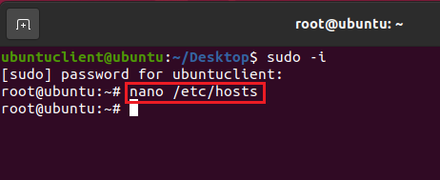
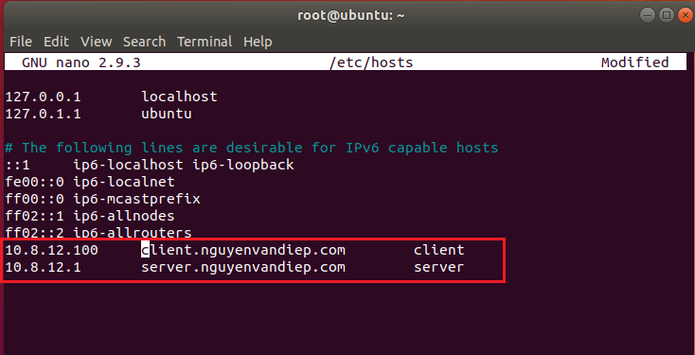
Sửa file nano /etc/hosts
Thêm vào địa chỉ ip(10.8.12.1) của server và domain của server(server.nguyenvandiep.com)
Thêm vào địa chỉ ip(10.8.12.100) của client và domain của client(client.nguyenvandiep.com)

Slide 11
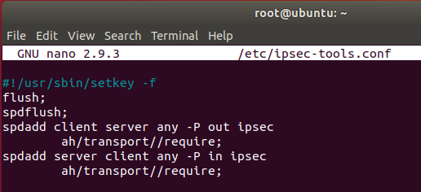
Cài đặt tracoon bằng lệnh
“apt-get install racoon”
Sửa file ipsec-tools.conf

Slide 12
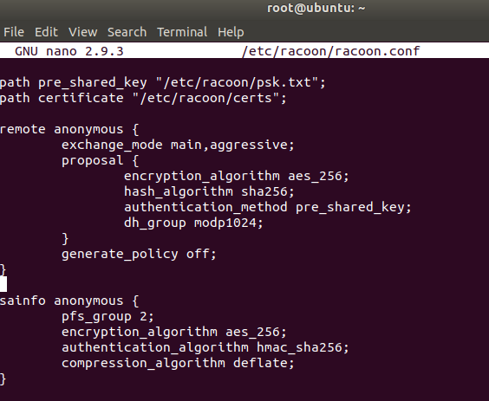
Sửa file racoon.conf

Slide 13
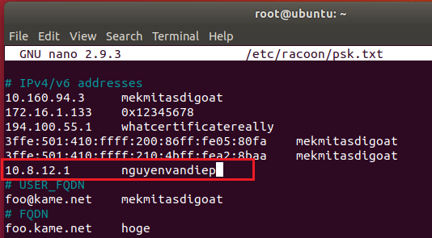

Sửa file psk.txt
Restart lại racoon và setkey

Slide 14
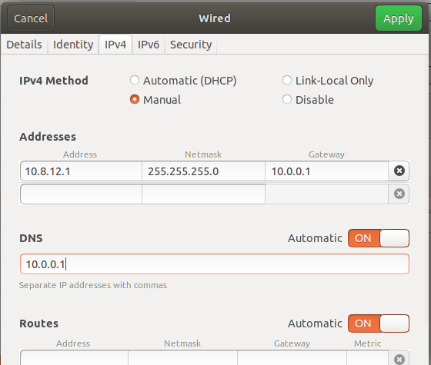
1.2 Cấu hình trên máy server
Tương tự như trên server ta chọn IPv4 => Manual:
Ta sửa địa chỉ ip thành 10.8.12.1
Netmark 255.255.255.0
Gateway 10.0.0.1
DNS 10.0.0.1

Slide 15
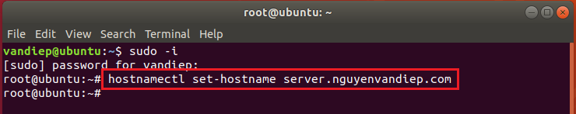
Set-hostname trên server là “server.Nguyenvandiep.com”

Slide 16
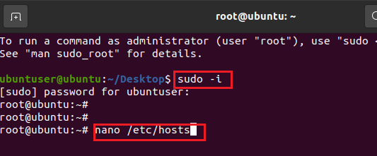
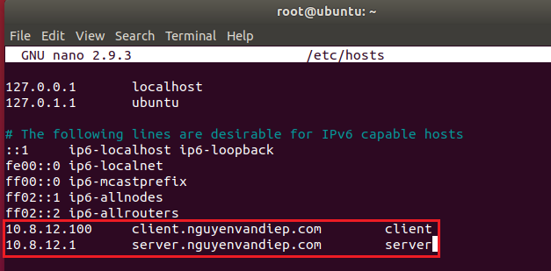
Vào nano /etc/hosts
Thêm vào địa chỉ ip(10.8.12.1) của server và domain của server(server.nguyenvandiep.com)
Thêm vào địa chỉ ip(10.8.12.100) của client và domain của client(client.nguyenvandiep.com)

Slide 17
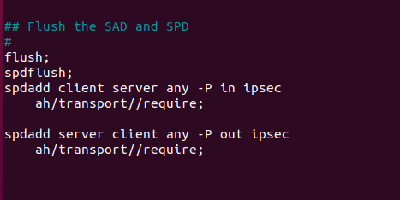
Cài đặt racoon
Sửa file ipsec-tools.conf

Slide 18
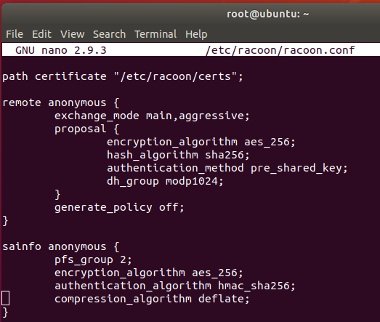
Sửa file racoon.conf

Slide 19
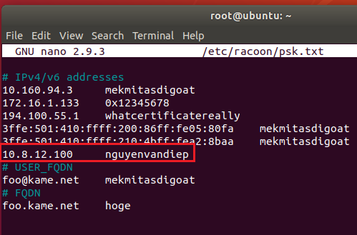

Sửa file psk.txt đồng thời restart lại racoon và sẹkey

Slide 20
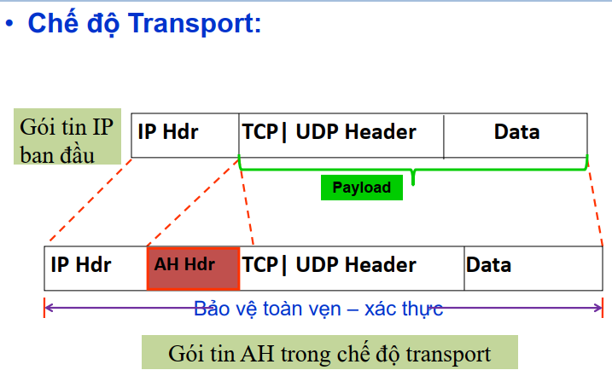
1.3 ping từ client đến server và bắt gói tin

Slide 21
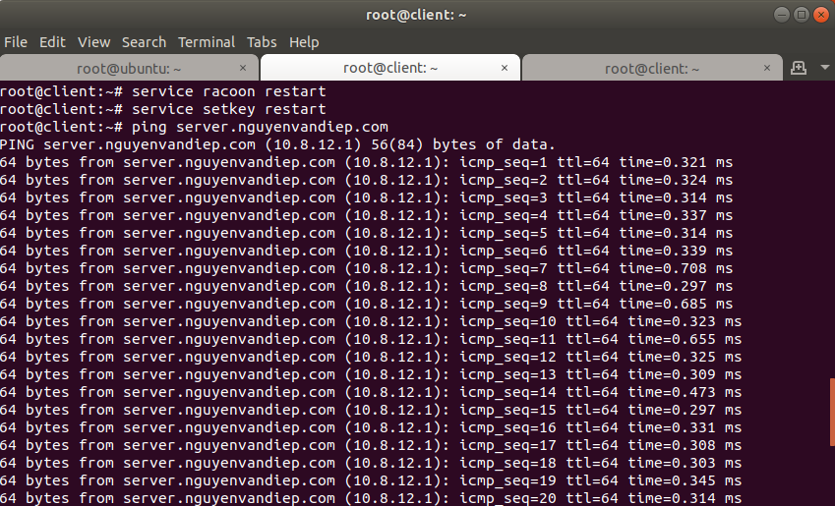

Slide 22
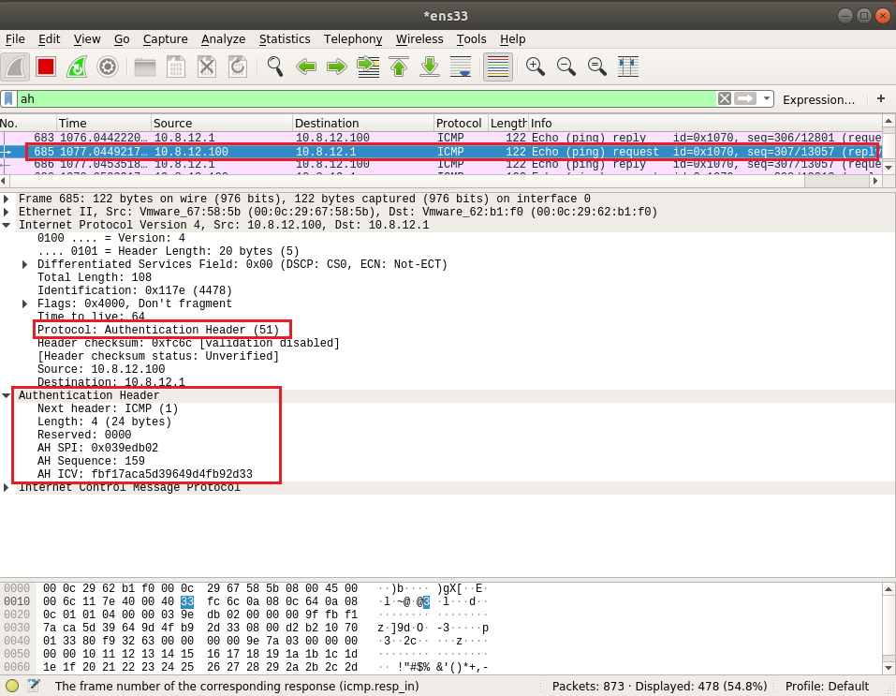
AH được đóng gói bởi giao thức IP(Trường protocol trong ip là 51)
Next header: độ dài 1byte = 8 bit
Length: chiều dài thông điệp sau AH Header là 24 byte
AH SPI : chỉ số tham số bảo mật có độ dài 32 bit
AH Sequence: số thứ tự sẽ tang lên cho mỗi Datagram được gửi bằng SA
AH ICV:96 bit Hash(IP header + Payload + key)

Slide 23
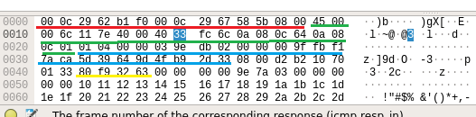
Màu đỏ: ethernet header
Màu xanh : IpHeader
Màu xanh dương : Ah header
Phần còn lại là Payloead(ICMP echo Request)

Slide 24

Phân tích AH
Next Header (1B) =1 => ICMP
Payload Length (1B) =4, phần Payload có 4 Byte
Reserved (2B) =0000, không sử dụng.
SPI của A (4B) =039edb02
Sequence Number (4B)
Authentication Information: phần ICV được băm để đảm bảo tính toàn vẹn, xác thực của mỗi gói tin = 96 bit (12 byte)

Slide 25
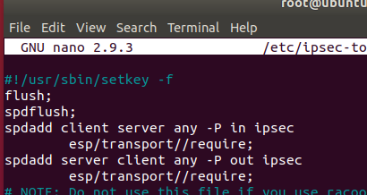
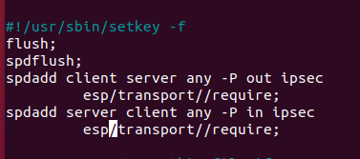
2. Hệ thống dùng Ipsec Transport và ESP
Phần này chúng ta làm như phần 1 chỉ thay đổi file “Ipsec-tools.conf”
Bên server
Bên client

Slide 26
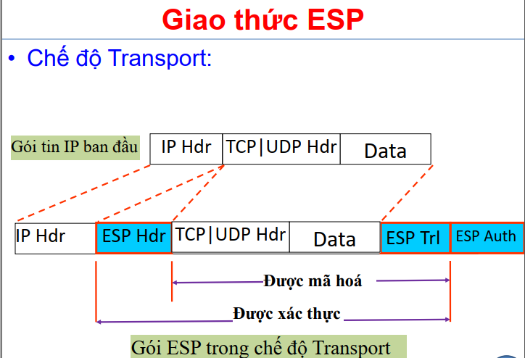
2.1 Gửi gói tin ICMP từ Client lên Server và bắt gói tin

Slide 27
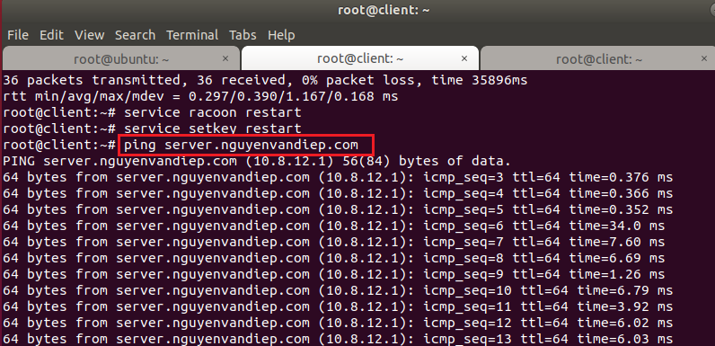

Slide 28
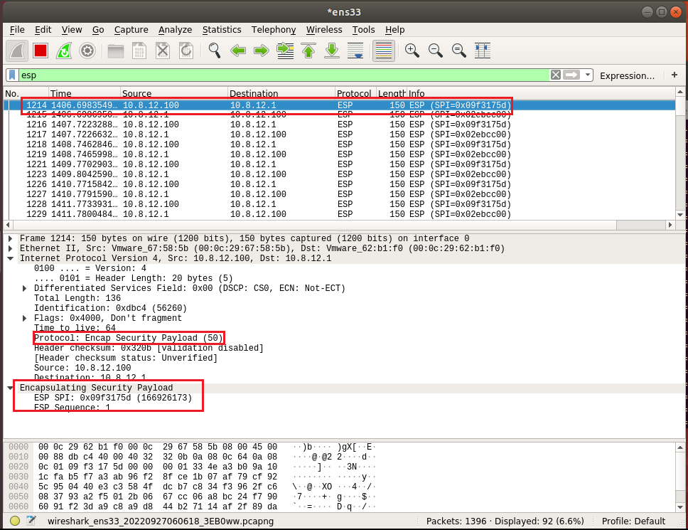
ESP được đóng gói bởi giao thức IP( trường protocol trong IP là 50)

Slide 29
3. Triển khai hệ thống Ipsec Tunnel và AH
Phần này cấu hình cũng như trên. Chỉ sửa file ipsec-tools.conf và thay IP thành 2 server ở file host và PSK

Slide 30
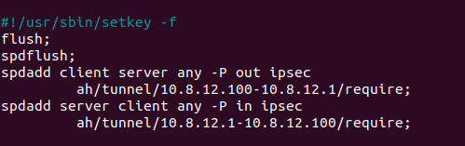
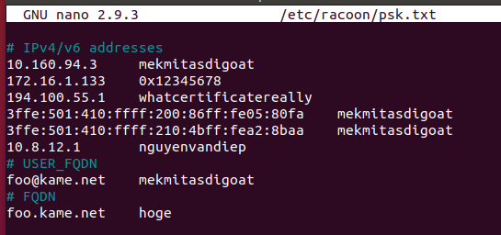
3.1 Cấu hình trên server1

Slide 31
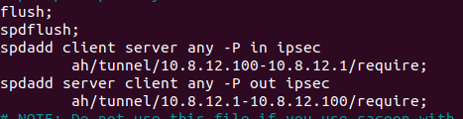
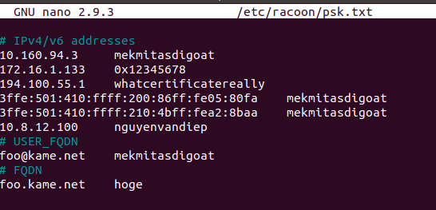
3.2 Cấu hình trên server2

Slide 32
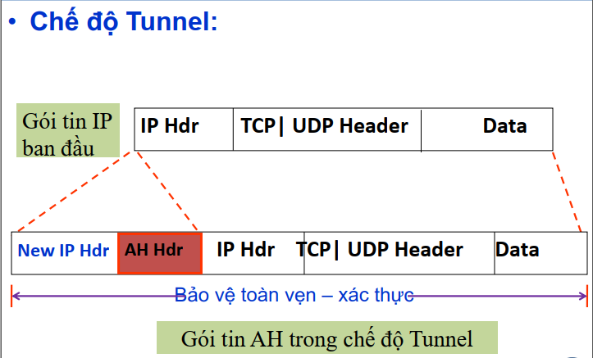
3.3 Gửi gói tin ICMP qua Server 2 và bắt

Slide 33
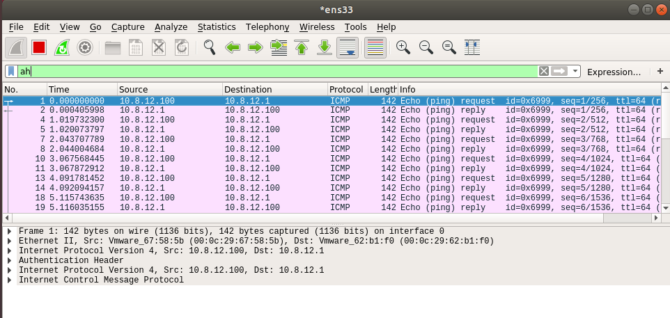

Slide 34
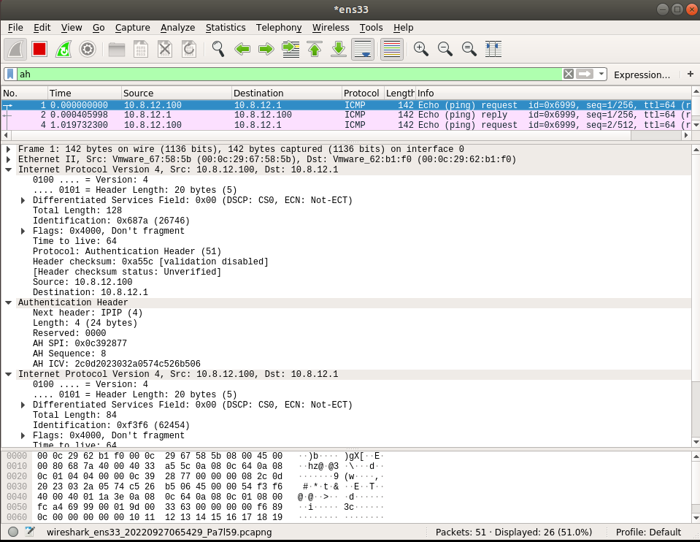
Next header có giá trị bằng 4 vì đây là chế độ tunnel
ICV=H(IP header + payload +key)

Slide 35
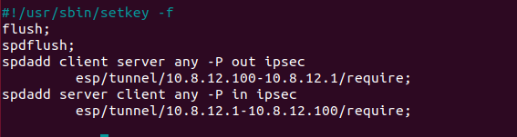
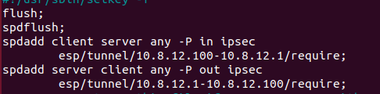
4. Triển khai hệ thống Ipsec Tunnel và ESP
Tunnel esp chỉ cần sử ah thành esp trong file ipsec-tools.conf
Server1
Server2

Slide 36
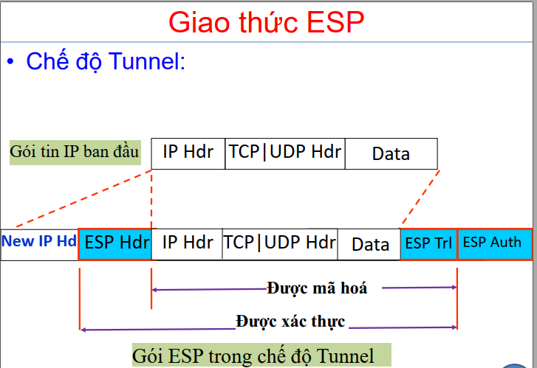
4.1 Gửi gói tin ICMP qua Server 2 và bắt

Slide 37
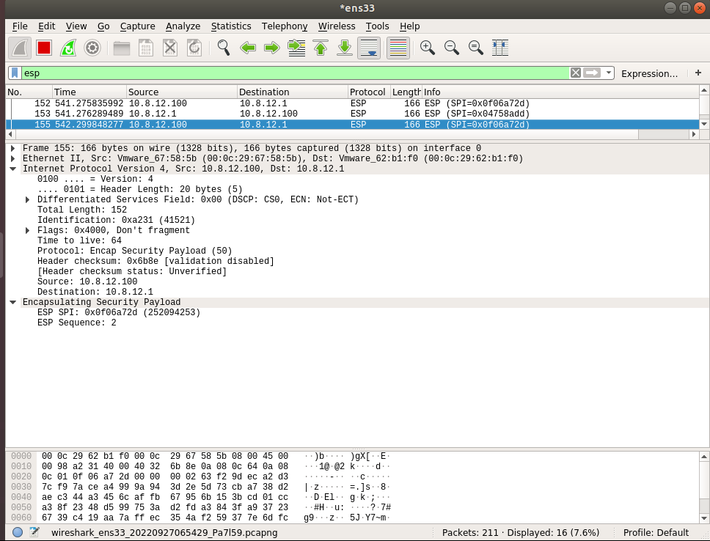

Slide 38


